Slide 1
Оформление зимнего прогулочного участка

Slide 2
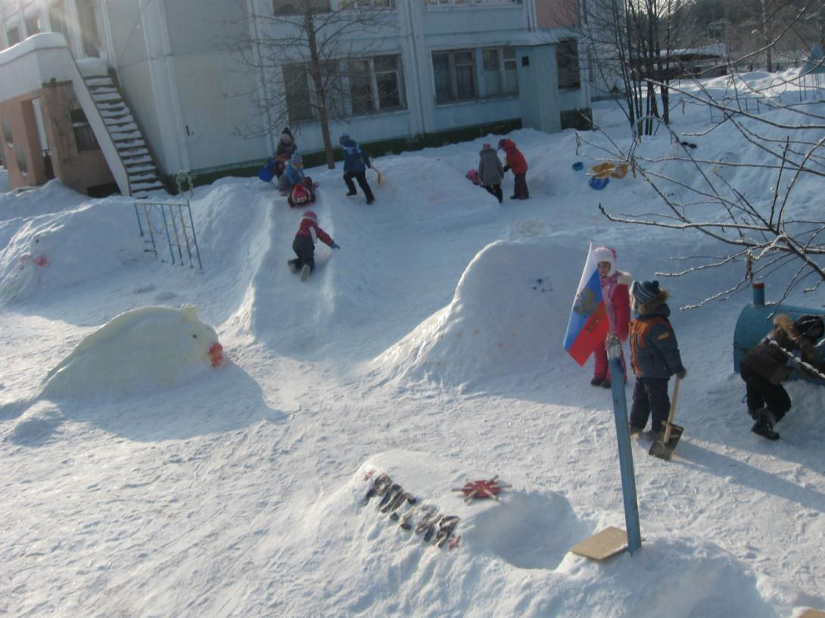
Наш участок просто диво! Всё оформлено красиво!

Slide 3
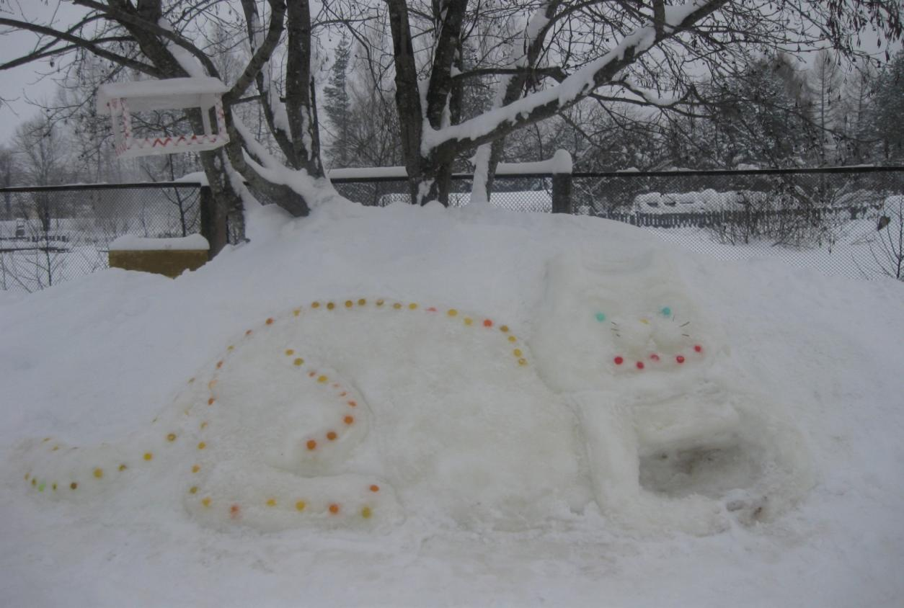
Кот учёный здесь лежит и кормушку сторожит

Slide 4
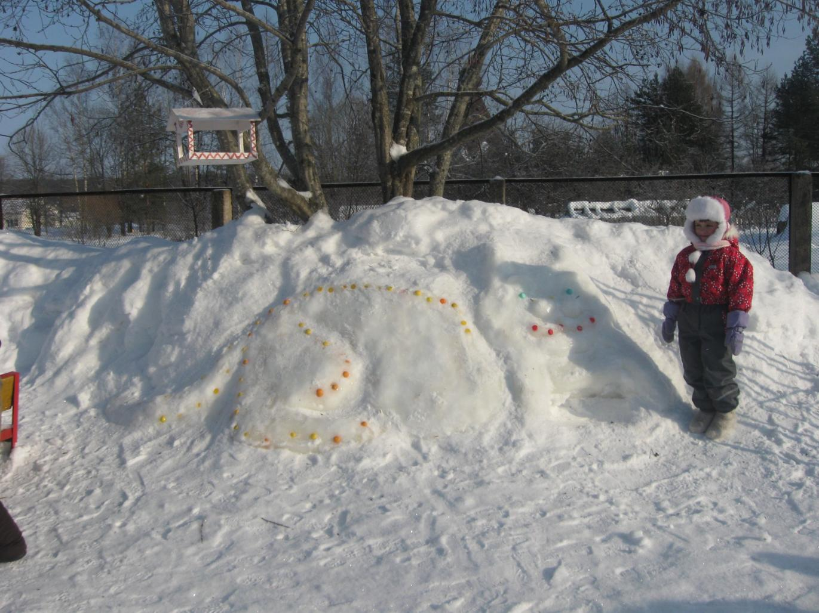

Slide 5
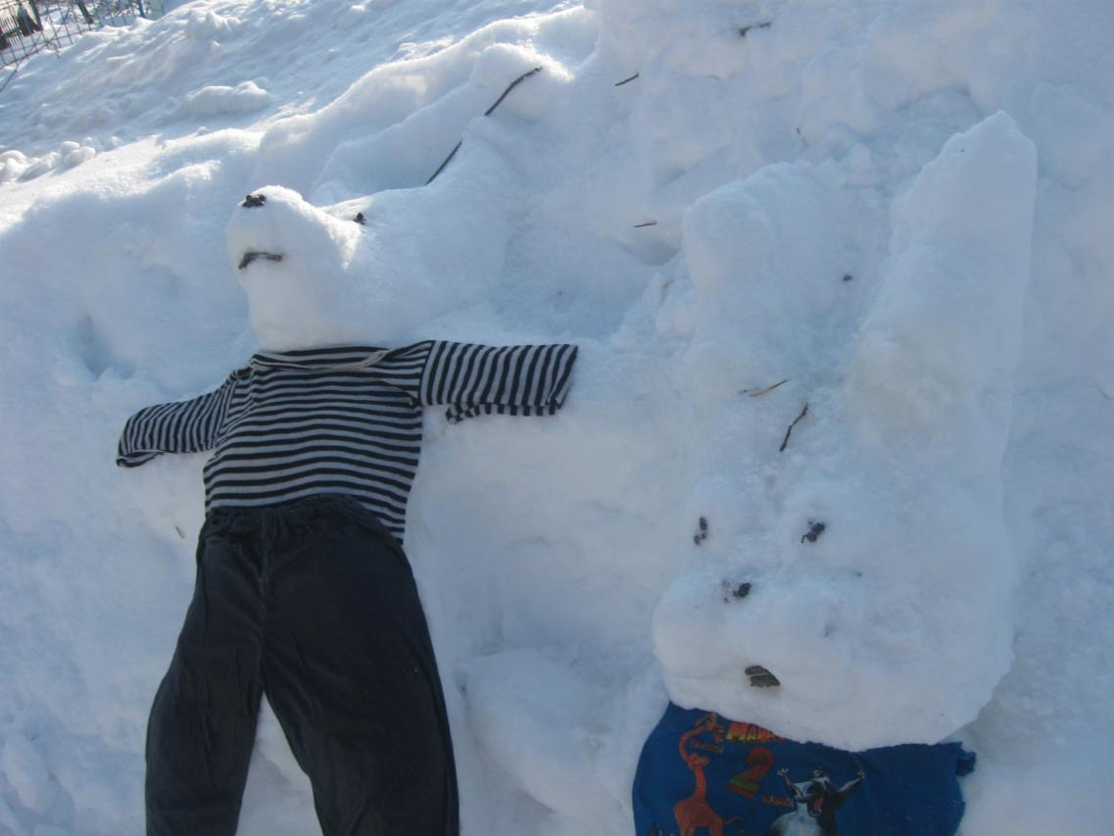
Заяц с волком подружились, возле качели разместились!

Slide 6
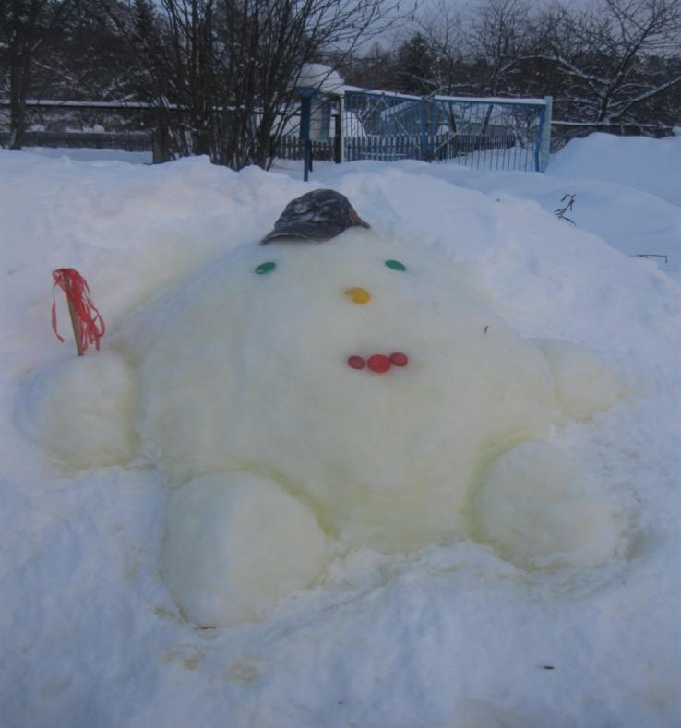
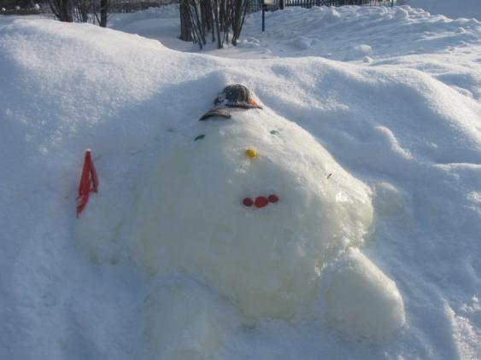
Колобок ребят встречает, поиграть их приглашает!

Slide 7
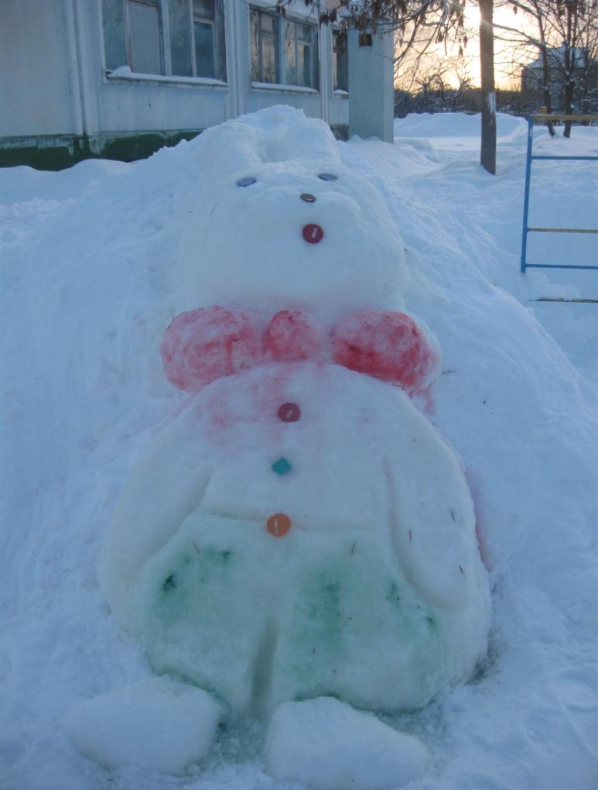
Зайка тоже детям рад, очень любит он ребят!

Slide 8
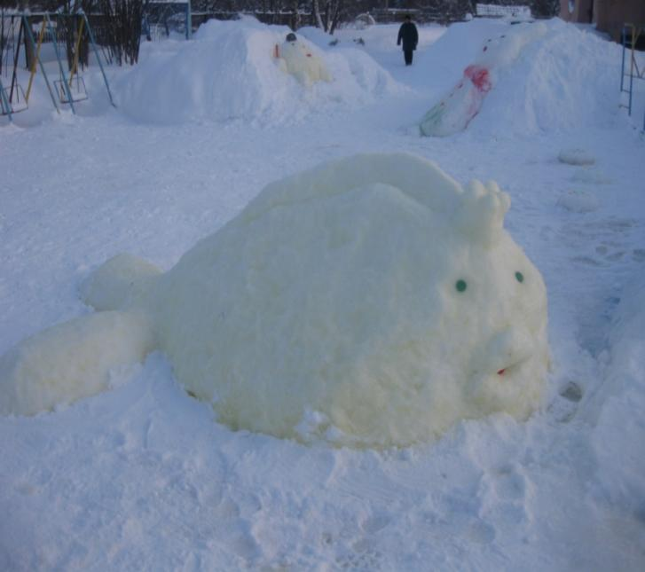
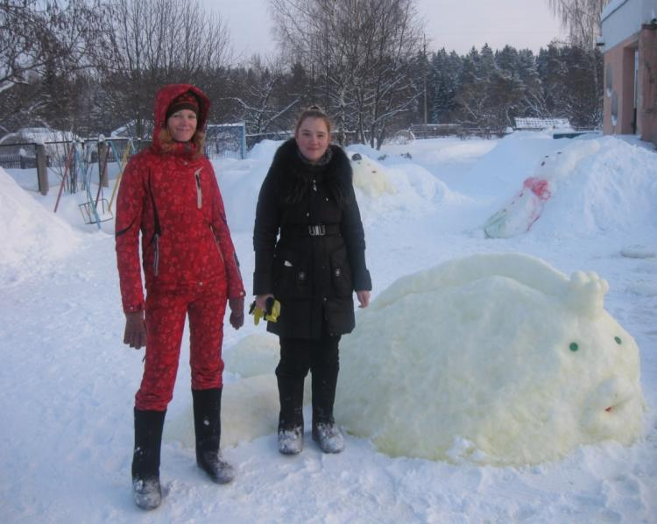
Рыбка наша не простая, красивая и золотая!

Slide 9
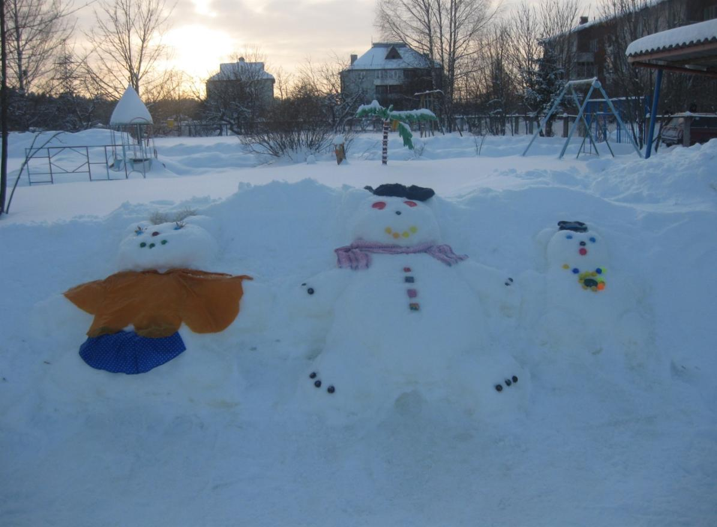
Три медведя здесь живут, в гости всех к себе зовут!

Slide 10
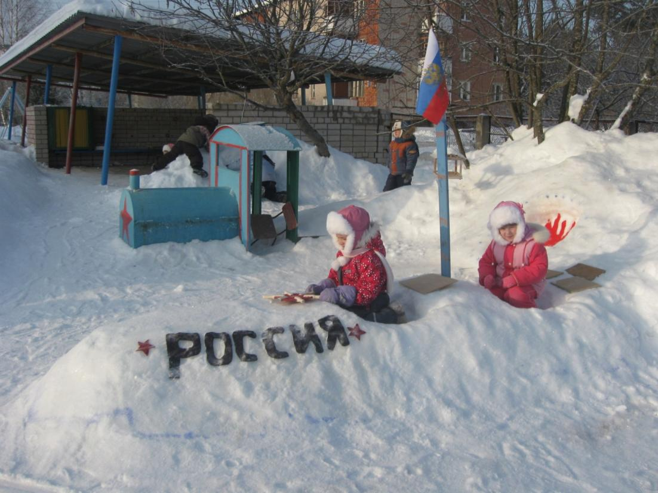
Есть кораблик для ребят , прокатить любого рад!

Slide 11
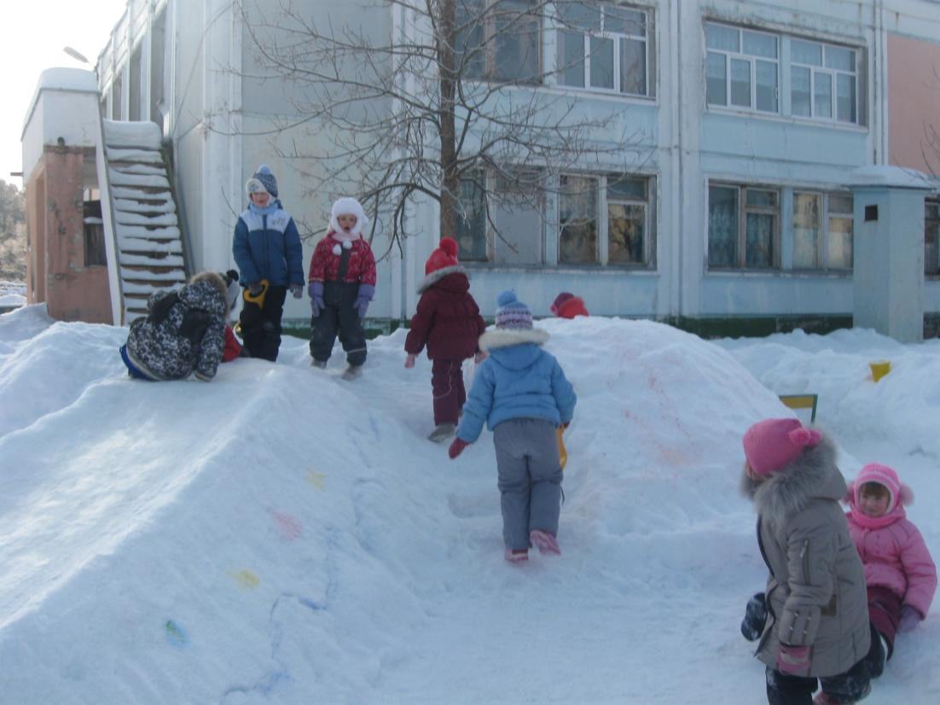
Наша горка просто клад! Лучшая забава для ребят!

Slide 12
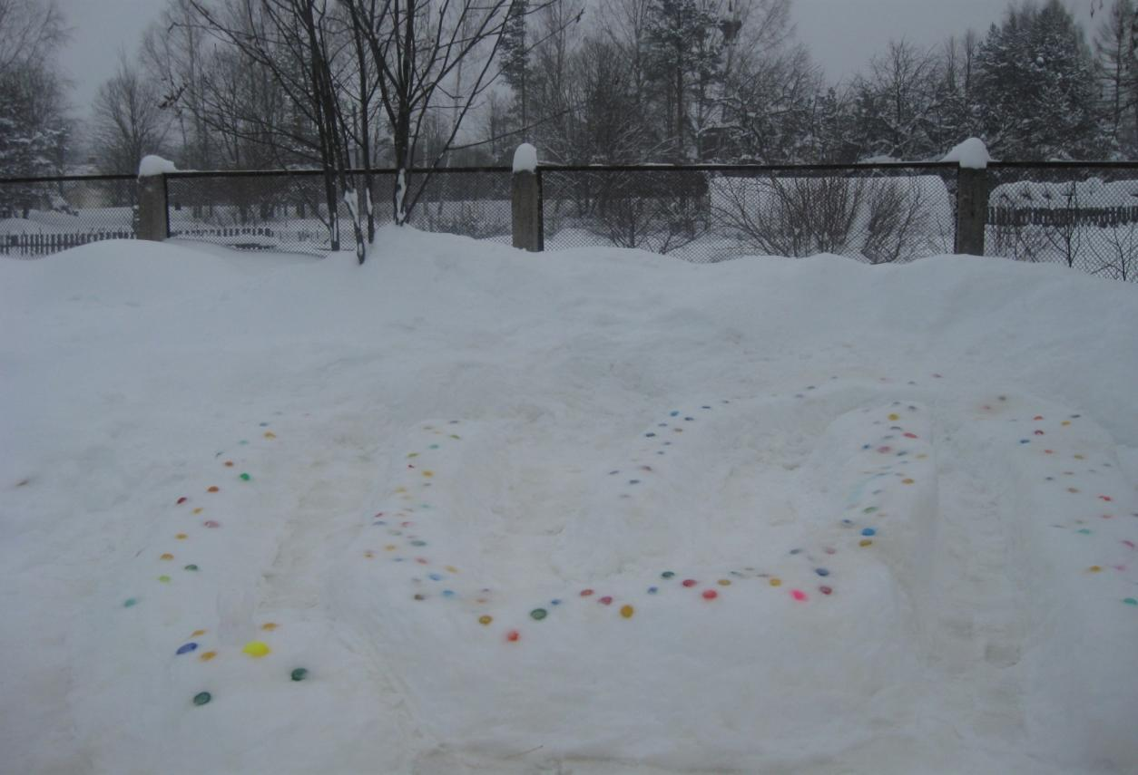
Есть и лабиринт у нас, он украшен просто класс!

Slide 13
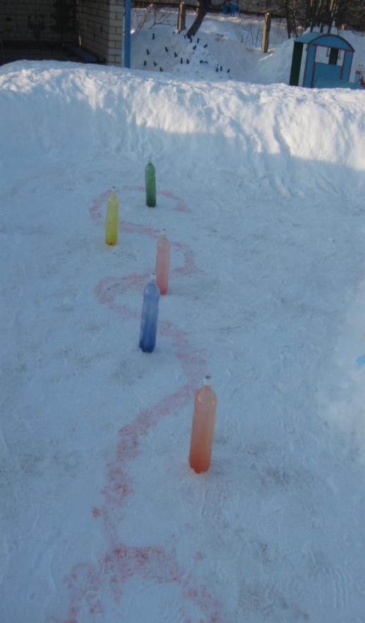
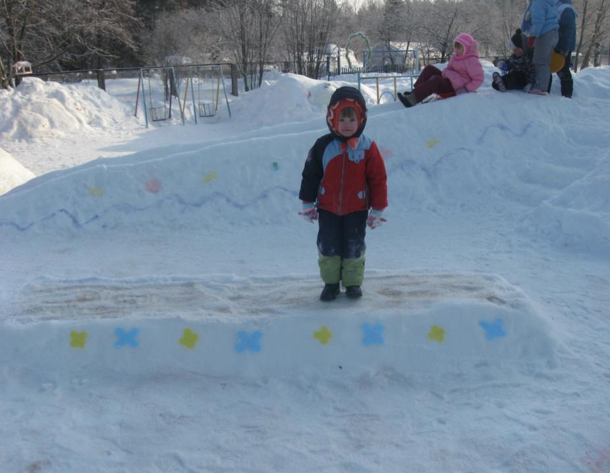
Для хожденья есть дорожка! И широкая и стёжка!

Slide 14
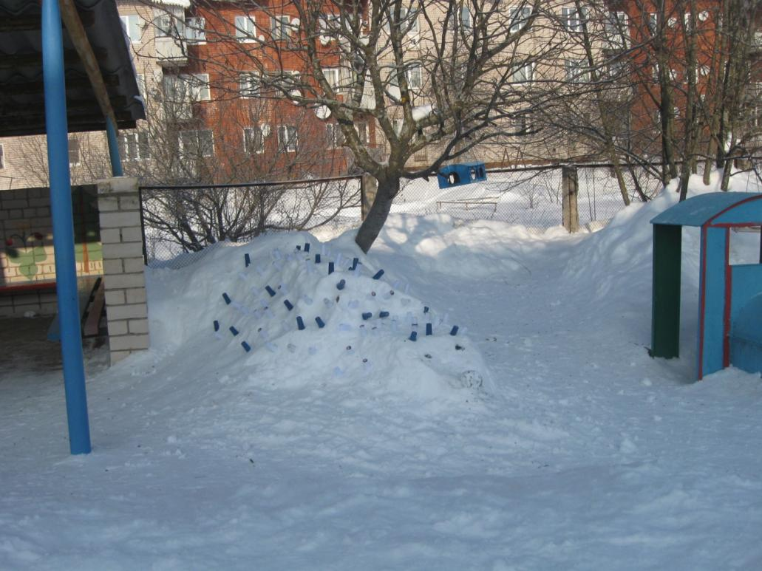
Из сугроба сделан ёж, где ещё ежа найдёшь?

Slide 15
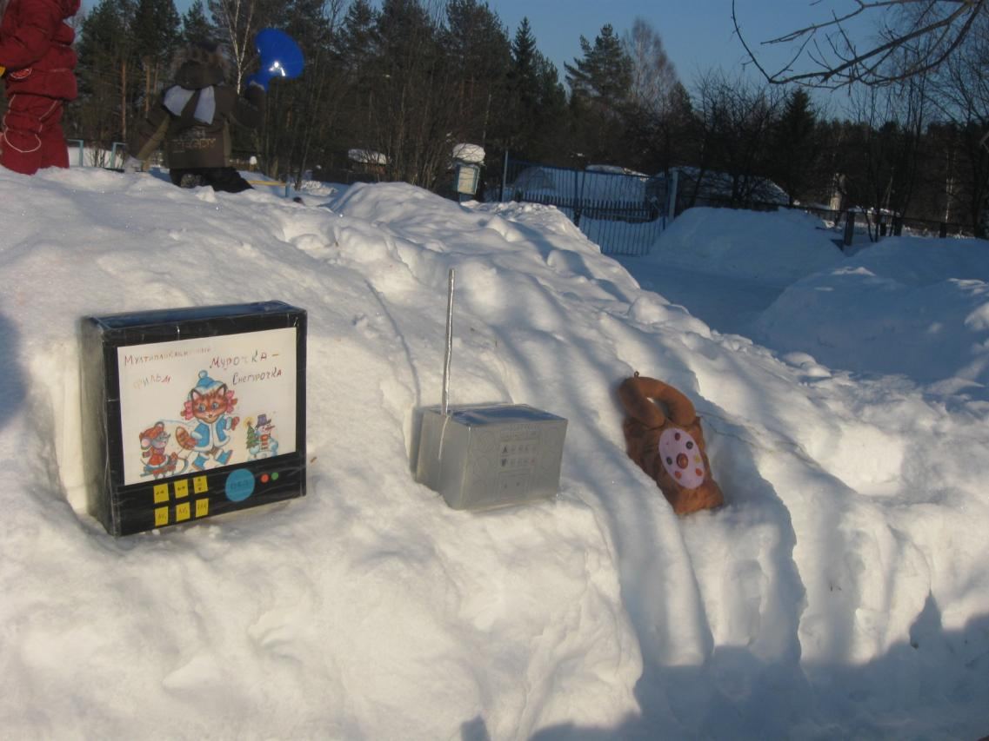
Здесь для девчонок уголок, в гости приходи дружок

Slide 16
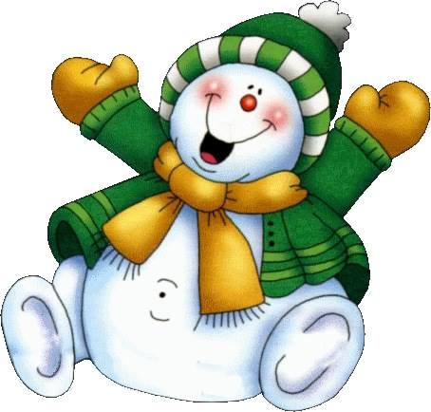
Мы старались для детей, Привлекли родителей! Вместе долго колдовали, И со снегом воевали! Но не напрасен был наш труд, «Зимней сказкой» участок зовут!

